Slide 1
网络软件设计课程项目一：
Great Echo Wall
组号：
11
组员：
余泽江
章雨鹏
陈锋
指导老师：
段景山

Slide 2
目录
环境及架构
项目开发流程
核心功能及技术
问题及解决方案
测试目标及计划
数据结果及分析

Slide 3
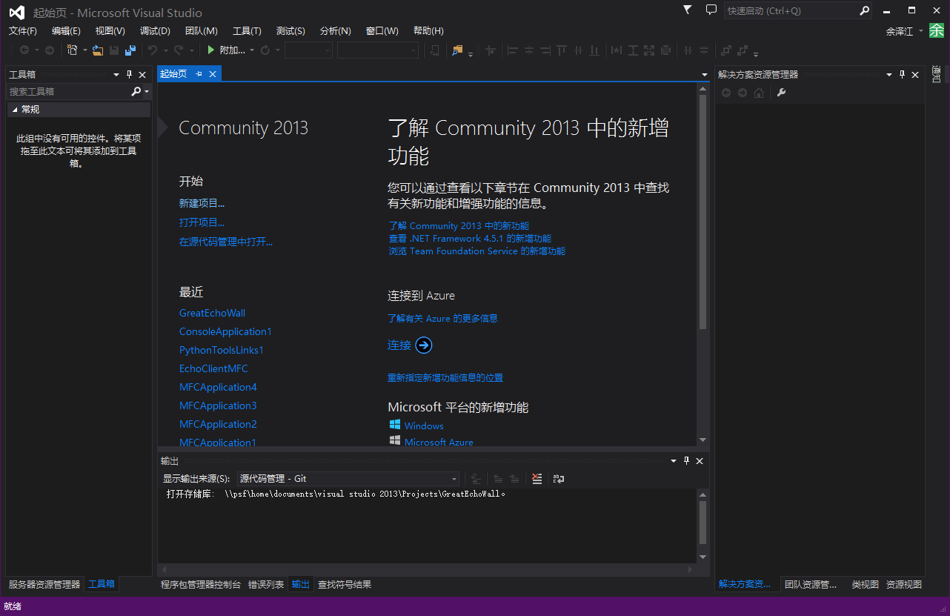
环境及架构
Visual Studio 2013 Community
IDE
语言
界面库

Slide 4
环境及架构
Visual Studio 2013 Community
IDE
语言
界面库
发展历史
Visual Studio 97：第一个集成版本
Visual Studio 6.0（1998）：最久没更新的版本
Visual Studio 2002：第一个加入C#的版本
Visual Studio 2003：开始版本差异化
Visual Studio 2005
Visual Studio 2008
Visual Studio 2010：支持 WindowsPhone 开发
Visual Studio 2012：支持 Windows 8 开发
Visual Studio 2013：开始提供社区版
Visual Studio 2015：新的 .NET 编译器 Rosyln
......

Slide 5
环境及架构
Visual Studio 2013 Community
IDE
语言
界面库
版本划分
商业版本：
Ultimate：旗舰版
Premium：高级版
Professional：专业版
Test Professional：专业测试版
Express：学习版
非商业版本：
Community：社区版
......

Slide 6
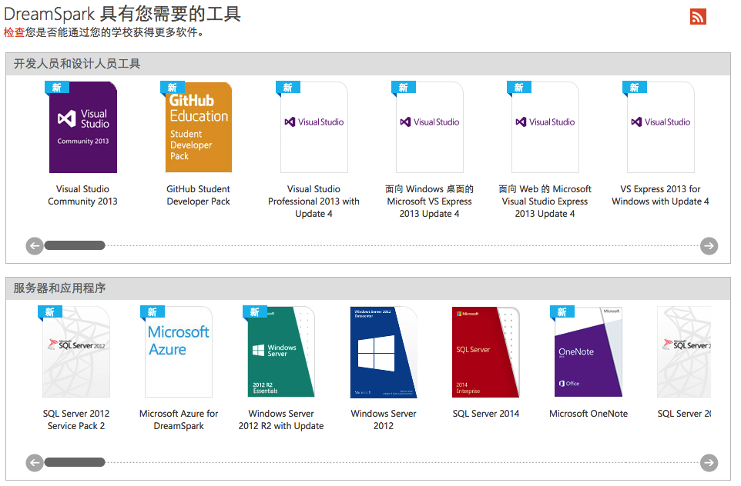
环境及架构
Visual Studio 2013 Community
IDE
语言
界面库
获取方式
Community：直接通过官网下载
Express：直接通过官网下载
Professional：通过 DreamSpark 网站下载
......

Slide 7
环境及架构
Visual Studio 2013 Community
IDE
语言
界面库
差异比较
Q1.1 VS2013的好处都有啥？谁说对了就给他。
代码提示（intellisense）
可快速键入函数名称、变量名、命名空间等。
语法检查（intellisense）
无需编译即可实时提示错误和警告。
高度集成
支持 C#，VB，C++，F#，Python，JavaScript等各种语言；
支持 桌面，控制台，网站，移动客户端等多种类别。

Slide 8
环境及架构
Visual Studio 2013 Community
IDE
语言
界面库
为什么不人工进行语法检查？
Aoccdrnig to a rscheearch at Cmabrigde Uinervtisy, it deosn't mttaer in waht oredr the ltteers in a wrod are, the olny iprmoetnt tihng is taht the frist and lsat ltteer be at the rghit pclae.
The rset can be a toatl mses and you can sitll raed it wouthit porbelm.
Tihs is bcuseae the huamn mnid deos not raed ervey lteter by istlef, but the wrod as a wlohe.

Slide 9
环境及架构
Visual Studio 2013 Community
IDE
语言
界面库
解决方案与项目
解决方案：
表示一个产品，可以包含多个项目。
*扩展名为 .sln 。
项目：
表示一个独立的 AppDomain ，输出成为单独的 .dll 或 .exe 。
*扩展名为 .*proj （如 C# 为 .csproj ）。
Q1.2 为什么要分解决方案和项目？
一个产品的各个模块可以采用不同语言开发；
一个模块可以被多个产品重复使用。

Slide 10
环境及架构
语言
界面库
IDE

Slide 11
环境及架构
C# （See Sharp）
语言
界面库
读音说明
Sharp 作名词为五线谱中的 升半调 ，即 ♯，因其在计算机键盘中较难打出，故通常写作 #（井号）。
【C♯ 的另一个别名为 D♭，同为 277.18 Hz】
语言特性
继承 C、C++ 语法特性的， 基于 .NET Framework* 的，纯 面向对象 的，强类型** 的 静态语言*** 。
*有非 .NET Framework 的实现版本，如 Mono 。
**支持协变、逆变及部分隐式转换，较 Python 弱，较 C 强。
***C# 4.0 之后版本也可作为 动态语言 由运行时动态执行。

Slide 12
环境及架构
C# （See Sharp）
语言
界面库
运行方式
编译至 IL，由 .NET CLR 的 JIT 编译器 即时编译 。
编译至 IL，同时继续直接编译为 本机代码 。
（Ngen、.NET Native 等实现）
语言完备性
可 自举，最新的 C# 编译器本身即采用纯 C# 语言编写。
*不过现在连 Python 这样的“解释型”语言都能自举的（PyPy）。
标准
ECMA334
ISO/IEC 23270

Slide 13
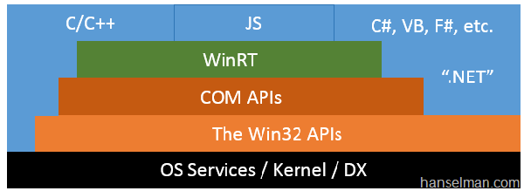
环境及架构
C# （See Sharp）
语言
界面库
.NET Framework
封装了 Windows API 及 COM API，提供丰富类库支持的运行时平台，简化高层应用开发，支持多种语言及框架。
CLR（Comman Language Running）：公共语言运行时；
IL（Intermediate Language）：通用中间语言；
JIT（Just-In-Time）：即时编译。

Slide 14
环境及架构
C# （See Sharp）
语言
界面库
.NET Framework
版本关系：
2002 | C# 1.0 | .NET Framework 1.0 | Visual Studio 2002
2003 | C# 1.2 | .NET Framework 1.1 | Visual Studio 2003
2005 | C# 2.0 | .NET Framework 2.0 | Visual Studio 2005
2007 | C# 3.0 | .NET Framework 3.5 | Visual Studio 2008
2010 | C# 4.0 | .NET Framework 4.0 | Visual Studio 2010
2012 | C# 5.0 | .NET Framework 4.5 | Visual Studio 2012
2013 |  | .NET Framework 4.5.1 | Visual Studio 2013
2014 | C# 6.0 | .NET Framework 5.0 | Visual Studio 2015

Slide 15
环境及架构
C# （See Sharp）
语言
界面库
.NET Framework
语言变化（2002开始）：
C++
微软的C++实现
C++
C++/CLI
基于 .NET 的C++实现
VB
VB.NET
基于 .NET 的VB实现
C#
基于 .NET 的C#实现
ILAsm
.NET 的汇编语言

Slide 16
环境及架构
C# （See Sharp）
语言
界面库
.NET Framework
与 Java 体系的比较：
理念相反：
.NET 是为了让 多种语言 能够在 Windows 平台上运行；
Java 是为了让 Java 语言能够在 多种平台 上运行；
实现相似：
中间语言，二次编译；
语法相似（仅 C#）：
都采用 C 语言语法风格，都为纯 面向对象；

Slide 17
环境及架构
界面库
语言

Slide 18
环境及架构
WPF
界面库
简介
Windows Presentation Foundation，一套基于 .NET Framework 的界面框架，采用 XAML 语言编写。
特性及优势
声明式 语言，可快速编写无需鼠标拖控件；
与逻辑代码部分高度分离，耦合度低；
可以快速编写复杂控件、动画特效；
支持 Direct3D；

Slide 19
项目开发流程
Client First，Server Behind
模块开发顺序
本机代码调用
日志模型
开发顺序
先完成了 客户端 的开发，之后再开始 服务器 的开发。
Q2.1 为什么先开发客户端，后开发服务器？
Q2.1.1 为什么 不同时 开发客户端和服务器？
Q2.1.1.1 为什么 能 不同时开发客户端和服务器？
Mock 无关部分，由测试保证各个部分的独立可靠性。
Q2.1.1.2 为什么 要 不同时开发客户端和服务器？
人类的 CPU 本身不适合多任务并行处理，专一即效率。
Q2.1.2 为什么不 先开发服务器，后开发客户端？
能够获取到现成的 Mock 服务器，开发成本低。

Slide 20
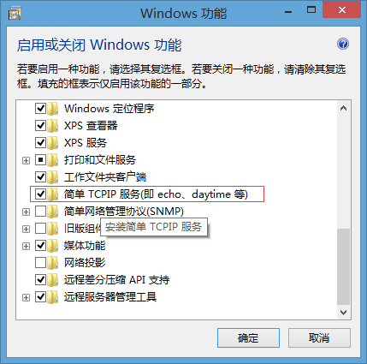
项目开发流程
Client First，Server Behind
模块开发顺序
本机代码调用
日志模型
系统自带的回音壁服务器

Slide 21
项目开发流程
本机代码调用
日志模型
模块开发顺序

Slide 22
项目开发流程
Everything is .NET
本机代码调用
日志模型
非.NET代码调用
[DllImport("kernel32.dll")]
private extern static bool QueryPerformanceCounter(ref long x);
[DllImport("kernel32.dll")]
private extern static bool QueryPerformanceFrequency(ref long x);
只需一句 声明 即可将非 .NET 代码转化为 .NET 代码，之后便可像普通方法一样调用。
*ref 为 C# 语言中表示 引用 的关键字，通过 ref/out 关键字与变量类型组合，可以实现 值类型的值传递、值类型的引用传递、引用类型的值传递、引用类型的引用传递 。

Slide 23
项目开发流程
Everything is .NET
本机代码调用
日志模型
教材必备的 Swap 方法
void Swap(ref int a, ref int b)
{
a = a ^ b;
b = b ^ a;
a = a ^ b;
}
若为 值传递，不论参数为值类型或引用类型，直接对参数本身的赋值语句将无法在函数外产生任何效果。
*像 Java 既没有指针又只有值传递只能通过额外的封装类（比如数组）来实现变量交换的函数。
**C# 原生支持指针，需要在编译命令中加 -unsafe 或在代码中使用 unsafe {} 语句块。但是即便支持也非常不推荐。

Slide 24
项目开发流程
日志模型
本机代码调用

Slide 25
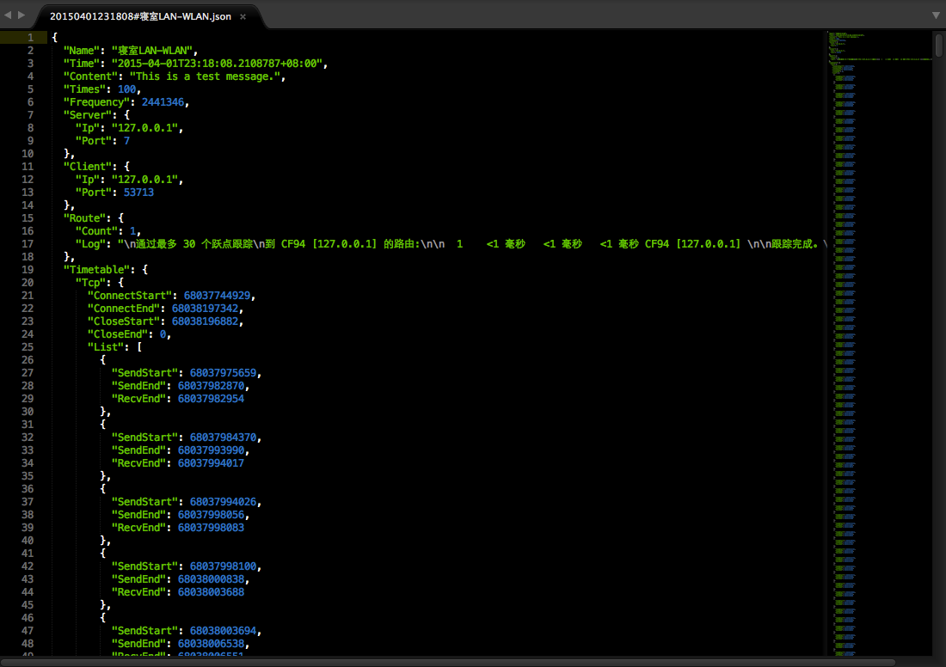
项目开发流程
JSON is Invincible
日志模型
万能存储格式 - JSON

Slide 26
项目开发流程
JSON is Invincible
日志模型
万能存储格式 - JSON
JavaScript Object Notation ，一种轻量级的数据交换语言，以 JavaScript 语言特性为基础，易于阅读，且 冗余度低，节约存储空间和传输时间。现有的所有语言基本都具有 JSON 的支持库，方便不同程序（尤其是客户端和服务器）之间的数据交换。
*JSON 虽然以 JavaScript 语言为设计基础，但本身并非 JavaScript 语言的合法语句，调用时依然需要解析。
**html 和 xml 语言由于采用了 对称标签，以及大于小于符号、等于号和双引号作为标识符，故具有大量冗余度，对于空间或时间敏感的领域往往代价较高，在 Web 服务中已大量被 JSON 取代。

Slide 27
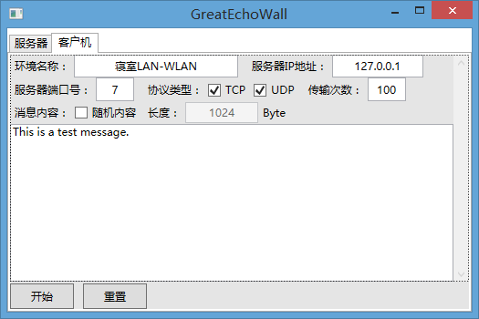
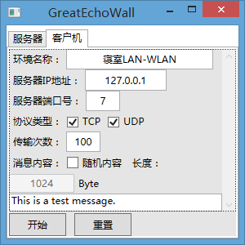
核心功能及技术
One Code，Every Device
响应式布局
输入控件校验
二位一体
双协议并行
客户端多拨
路由跳数记录
实时信息图表
定长内容
域名解析
数据导出
自动布局容器

Slide 28
核心功能及技术
输入控件校验
二位一体
双协议并行
客户端多拨
路由跳数记录
实时信息图表
定长内容
域名解析
数据导出
响应式布局

Slide 29
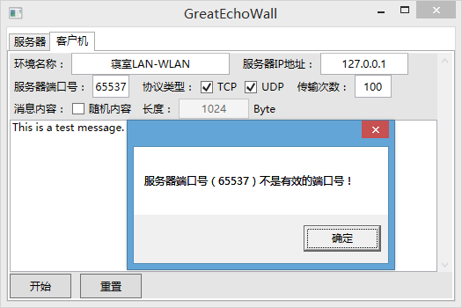
核心功能及技术
Never to trust a USER
输入控件校验
二位一体
双协议并行
客户端多拨
路由跳数记录
实时信息图表
定长内容
域名解析
数据导出
输入校验

Slide 30
核心功能及技术
二位一体
双协议并行
客户端多拨
路由跳数记录
实时信息图表
定长内容
域名解析
数据导出
输入控件校验

Slide 31
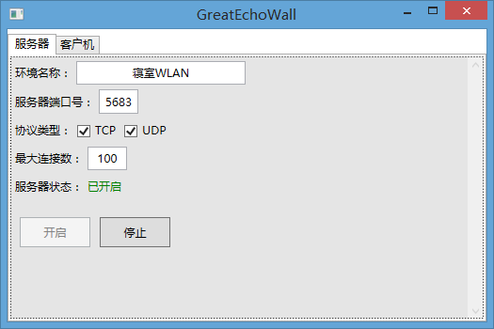

核心功能及技术
Multiple Personality
二位一体
双协议并行
客户端多拨
路由跳数记录
实时信息图表
定长内容
域名解析
数据导出
同时作为服务器和客户端

Slide 32
核心功能及技术
双协议并行
客户端多拨
路由跳数记录
实时信息图表
定长内容
域名解析
数据导出
二位一体

Slide 33
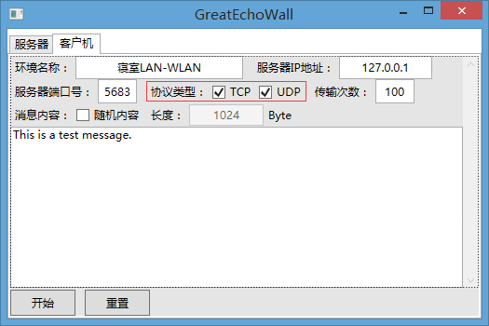
核心功能及技术
Half is None
双协议并行
客户端多拨
路由跳数记录
实时信息图表
定长内容
域名解析
数据导出
同时启用TCP和UDP（C/S均可）

Slide 34
核心功能及技术
客户端多拨
路由跳数记录
实时信息图表
定长内容
域名解析
数据导出
双协议并行

Slide 35
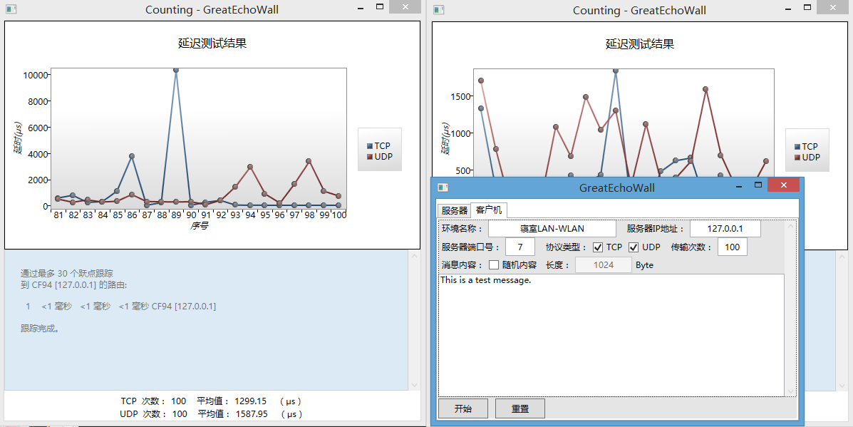
核心功能及技术
Multitasking
客户端多拨
路由跳数记录
实时信息图表
定长内容
域名解析
数据导出
同时打开多个测试窗口

Slide 36
核心功能及技术
路由跳数记录
实时信息图表
定长内容
域名解析
数据导出
客户端多拨

Slide 37
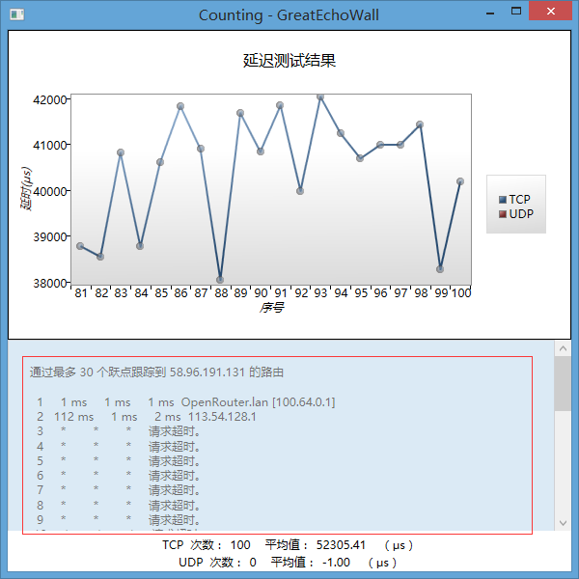
核心功能及技术
TraceRoute
路由跳数记录
实时信息图表
定长内容
域名解析
数据导出
获取路由跳数并记录

Slide 38
核心功能及技术
TraceRoute
路由跳数记录
实时信息图表
定长内容
域名解析
数据导出
获取路由跳数并记录
Q3.1 为什么要把 traceroute 的结果实时显示在界面上而不只是后台记录？
本题其实只是一个常识问题，如果没有该命令的使用经验可能无法直接猜到答案。
traceroute（*nix 为 tracert）程序由于本身的运行机制原因，一次从调用到最终到达目标节点可能要超过 5 分钟甚至 10 分钟。
若放在后台运行不利于用户获取当前的运行状况，甚至误以为测试已经结束或程序出现死循环从而一直占用 CPU 。
用户的交互永远都是客户端最重要的部分之一。

Slide 39
核心功能及技术
实时信息图表
定长内容
域名解析
数据导出
路由跳数记录

Slide 40
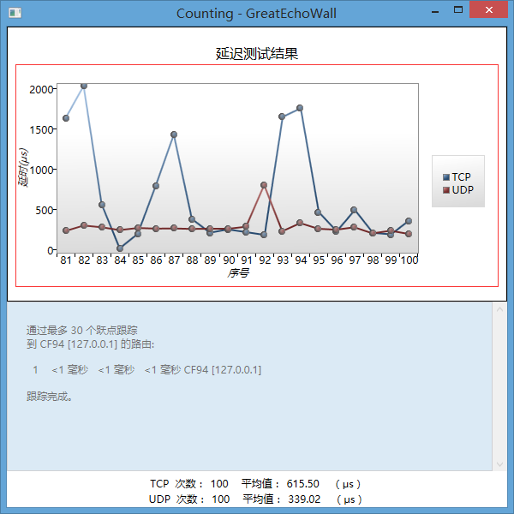
核心功能及技术
Immidiate Feedback
实时信息图表
定长内容
域名解析
数据导出
实时信息显示（每秒刷新）

Slide 41
核心功能及技术
定长内容
域名解析
数据导出
实时信息图表

Slide 42
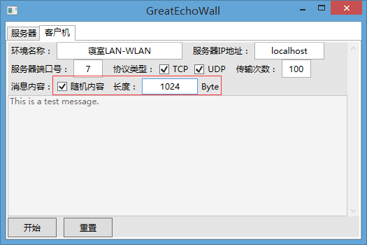
核心功能及技术
Message Generator
定长内容
域名解析
数据导出
指定消息长度

Slide 43
核心功能及技术
域名解析
数据导出
定长内容

Slide 44
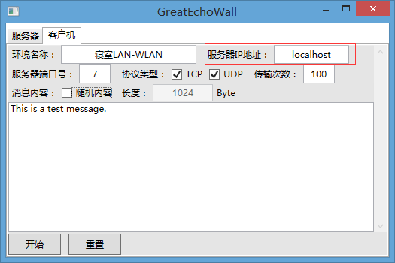
核心功能及技术
Dns Build-In
域名解析
数据导出
域名解析

Slide 45
核心功能及技术
数据导出
域名解析

Slide 46
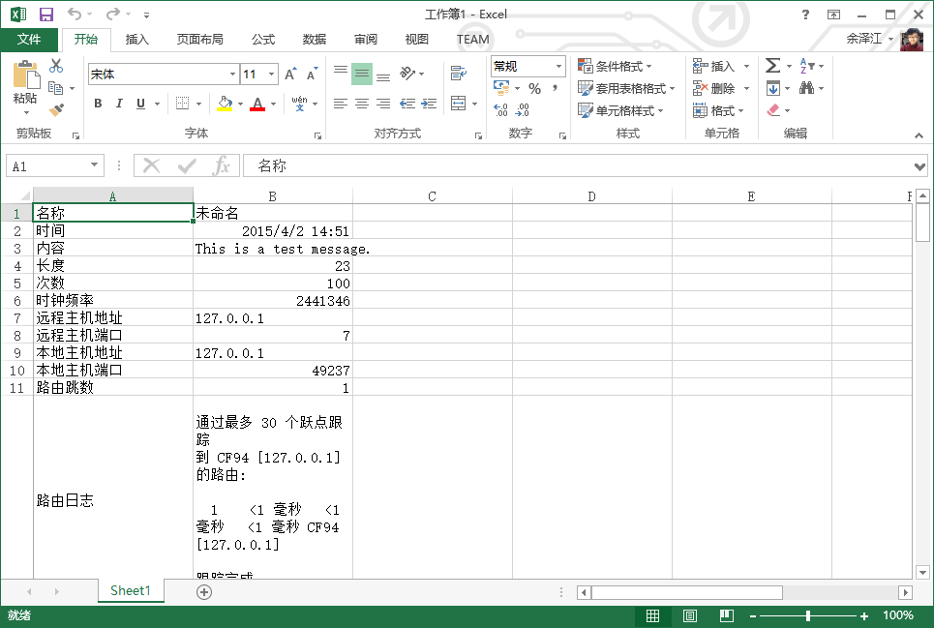
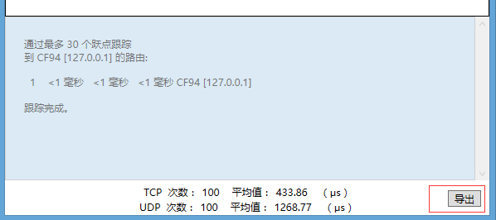
核心功能及技术
Excel COM
数据导出
自动导出到Excel

Slide 47
问题及解决方案
UI is never allowed to BLOCK
图表实时更新
BeginAccept
Recv返回值
UDP丢包
非阻塞的阻塞
// 后台线程中
for (int i = 0; i < len; i++)
{
socket.Send(sth);
socket.Receive(sth);
// 回调UI线程
window.Dispatcher.BeginInvoke(sth);
}
Q4.1 采用了非阻塞的后台线程处理（所有代码及逻辑均正确），但为什么使用 localhost 测试时主线程依然完全阻塞？
回调请求 频率 太高（100微秒级），致使 UI 线程不足以在自己的时间片内完成更新图表任务，不断积压回调请求，导致 UI 线程阻塞。

Slide 48
问题及解决方案
BeginAccept
Recv返回值
UDP丢包
图表实时更新

Slide 49
问题及解决方案
Memory Leak
BeginAccept
Recv返回值
UDP丢包
危险的循环
while (true)
{
socket.BeginAccept(callback);
}
Q4.2 BeginAccept为非阻塞版本的接受连接请求，其中 callback 为接受连接后的回调，这种方式可能（这里是一定）会导致什么非预期后果？
内存泄漏。
BeginAccept为 非阻塞 代码，调用后会在后台建立一个 状态机 以实现状态转移。由于非阻塞，循环会一直执行下去不会停止，而每次调用后消耗的资源不会被释放（除非建立连接的频率比循环快），最终导致内存泄漏。（本例中内存使用量达到 1.6GB，随后出现 OutOfMemory 异常）

Slide 50
问题及解决方案
Recv返回值
UDP丢包
BeginAccept

Slide 51
问题及解决方案
Out Of Balance
Recv返回值
UDP丢包
搭错线
for (int i = 0; i < count; i++)
{
socket.Send(sth);
socket.Receive(sth);
}
Q4.3 不考虑未给出部分，仅考虑“在循环的每一轮中调用一次 Send 和一次 Receive 并记录延时”这个逻辑本身有何漏洞？

Slide 52
问题及解决方案
Out Of Balance
Recv返回值
UDP丢包
搭错线
Q4.3 不考虑未给出部分，仅考虑“在循环的每一轮中调用一次 Send 和一次 Receive 并记录延时”这个逻辑本身有何漏洞？
一次 recv 的数据不一定是一次 send 的数据：
由于客户机和服务器均为一次 send 对一次 recv，故不存在多次发送一次接收的问题；
但一次发送的数据可能无法一次到达，故一次 recv 的内容可能只是一次 send 的内容的一部分，并且下次 recv 时收到的可能是上次未收完的剩余数据，导致时间记录错乱。
测试临界值：TCP（1368），UDP（1472）。( MTU为1500）
解决方案：
根据发送数据长度while循环（需要增加额外逻辑）
限制用户发送大数据（本项目采用）

Slide 53
问题及解决方案
UDP丢包
Recv返回值

Slide 54
问题及解决方案
Lost But Not Fail
UDP丢包
若出现丢包，简单循环将被阻塞
for (int i = 0; i < count; i++)
{
socket.Send(sth);
socket.Receive(sth);
}
Q4.4 如何应对可能出现的 UDP 丢包情况？
UDP不保证可靠性，可能在中途丢包，若直接放弃该数据点，接着后面的测试，则万一一定时间后该数据包 返回 ，则引起计时错乱。
使用额外的 应用层协议 ，比如增加序号（需要增加额外逻辑）
等待 一个足够长的时间后继续进行（需要增加额外耗时）
切换到另一个 端口 后继续进行（需要增加额外逻辑）
放弃 后面的测试数据点（本项目采用）

Slide 55
问题及解决方案
Lost But Not Fail
UDP丢包
附加问题
Q4.5 为什么在本项目的全部过程中通篇采用趋于低成本的解决方案？
想多啦亲 (>_<)
时间少；
回报低；
人懒。

Slide 56
测试目标及计划
It All Depends
近场通信
远端通信
压力测试
附加测试
时序-延时 图，延时-频率 图
物理层环境：
localhost
LAN-Direct
WLAN-Direct
LAN-Router-LAN
WLAN-Router-LAN（2.4GHz）
WLAN-Router-LAN（5GHz）
WLAN-Router-WLAN（2.4GHz）
WLAN-Router-WLAN（5GHz）

Slide 57
测试目标及计划
远端通信
压力测试
附加测试
近场通信

Slide 58
测试目标及计划
Auto Detect
远端通信
压力测试
附加测试
距离-平均延时 图
分段 随机 生成 IP 地址，（采用线程池和队列）尝试在 TCP 端口 7 建立连接，若连接成功（表明目标主机可作为回音壁服务器），则启动对目标主机的回音壁测试，同时启动 traceroute 程序获取到目标主机的距离。以获取延时与距离的关系。
Q5.1 若对每一次回音壁测试启动一个 traceroute 程序，可能产生什么问题？
速率不匹配。
traceroute 的耗时远高于回音壁，若以回音壁测试为基础，则 trt 进程会持续积压；若以 trt 测试为基础，则测试过程过于缓慢。
为保证效率需要建立线程池及队列管理器，动态调整回音壁与 trt 后台线程/进程比。

Slide 59
测试目标及计划
压力测试
附加测试
远端通信

Slide 60
测试目标及计划
Band is Power
压力测试
附加测试
限速-延时 图
采用电脑管家或相似软件，在指定环境下分别 单独限制下行速率、单独限制上行速率、同时等量 限制上下行速率，控制粒度较下载器等方式高。
在不同的限速下测试回音壁程序的延时。
Q5.2 为什么不分别对 CPU、内存、硬盘限速进行调整以确定对延时的影响？
没找到有效方法对CPU频率或程序时间片进行定量控制；
内存不足时往往会引发程序崩溃而不是影响延时结果；
在延时计算部分根本不需要用到硬盘。

Slide 61
测试目标及计划
Load is Power too
压力测试
附加测试
消息长度-延时 图
在指定环境下设定不同的消息长度，测量传输延时。
Q5.3 延时是啥子？
在消息大小极高时，（指 TCP 下，UDP 可能已不可用）消息并非单独的报文，而是 数据流 。
在极端条件下可能出现发送还没结束但已经开始接收到服务器返回的消息的情况。
所以说，延时的定义到底是什么？
I’m sorry not to give you an answer here.

Slide 62
测试目标及计划
附加测试
压力测试

Slide 63
测试目标及计划
Something Can Be Done
附加测试
DNS 解析延时测试
测试不同 级别 的域名需要消耗的解析时间，推断 DNS 服务器的分布和调度机制。
TCP 连接建立延时测试
测试不同 距离 时建立 TCP 连接（即三次握手）的耗时。
UDP 丢包率测试
测试不同 距离 和 网络环境 下 UDP 的丢包率情况。

Slide 64


数据结果及分析
Page Not Found
404

